Slide 1

Projeto Integrador IV
Alexsander Bitencourt de Lima Guilherme Caetano da Silva
Gestão da Tecnologia da Informação

Slide 2
Introdução
O intuito deste trabalho é colocar em prática os conhecimentos teóricos adquiridos no decorrer do semestre, abortados nas disciplinas do curso de Gestão em Tecnologia da Informação.
Disciplinas
Governança e Tecnologia da Informação
Gestão de Processo
Contabilidade e Custos
Ética, Cidadania e Responsabilidade Social
Projeto de Redes
Analise de dados
Programação para Internet

Slide 3
Objetivo
Implementação de um sistema Web para o Simulador da Casa Bancária , no qual a sua funcionalidade, realize simulações de empréstimo para aposentados, pensionistas e funcionários públicos.
Considerando os modelos de empréstimos baseados nos Sistemas de Amortização Constante (SAC) e Sistema Price ou Frances (PRICE).

Slide 4
Escopo
O desenvolvimento da aplicação web foi desenvolvida com técnicas e conhecimentos adquiridos com o framework Sprinkg MVC. Este framework é voltado para o desenvolvimento de aplicações Web na linguagem Java e preconiza o uso do modelo de camadas MVC (Model-view-controller).

Slide 5
Contabilidade e Custos
Quanto à metodologia para estruturação do estudo e o desenvolvimento do sistema foi utilizado o método de validação da hipótese (proposta). O modelo é proposto a partir de requisitos levantados por pesquisas tanto recentes quanto clássicas, utilizando os modelos de empréstimos com base nos Sistema de Amortização Constante (SAC) e Sistema Price ou Frances (PRICE).

Slide 6
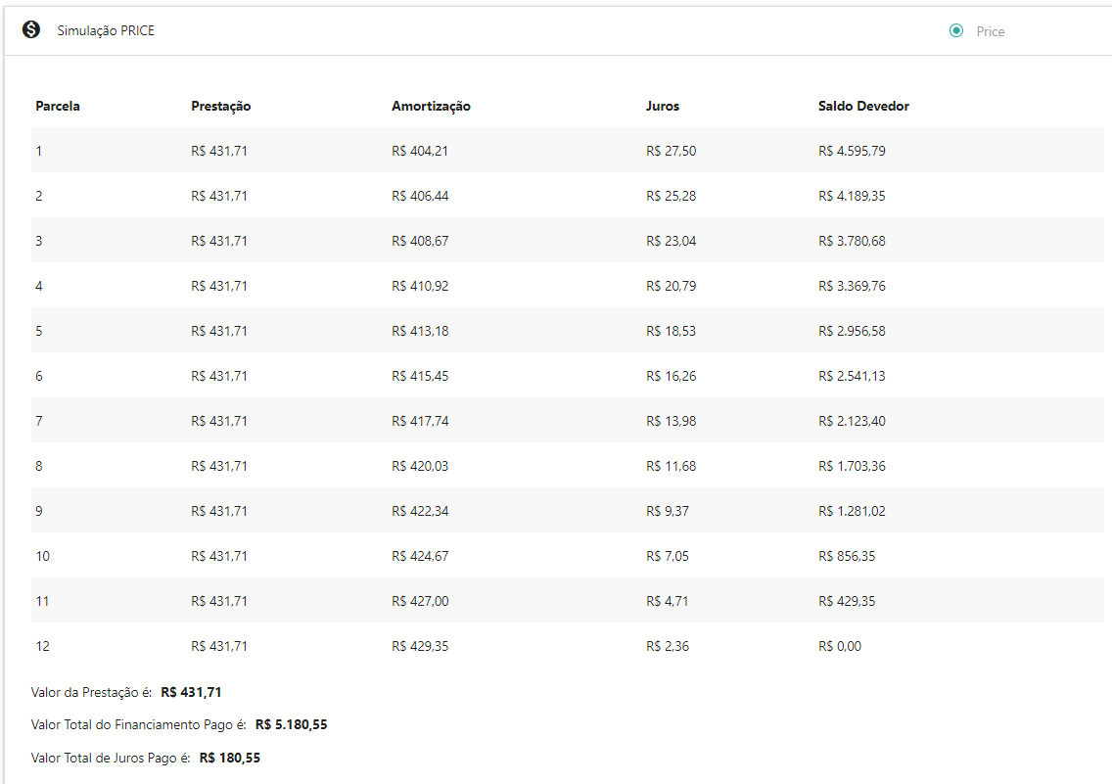
Contabilidade e Custos

Slide 7
Governança de Tecnologia da informação
Na elaboração do Plano Estratégico de TI, foram utilizadas as perspectivas estratégicas especificadas para TI, esses objetivos tiveram como base o framework COBIT por se tratar de um framework para Governança de TI. A utilização do framework COBIT teve por objetivo alinhar os processos de TI à estratégia organizacional.

Slide 8
BSC – Balanced Scorecard
BSC
CONTRIBUIÇÃO PARA ORGANIZAÇÃO
Custos compativeis com o mercado
Assegurar a Governança de TI
QUALIDADE OPERACIONAL
Tornar eficiente e eficaz o processo de TI
Disponibilidade do serviço
PREPARAÇÃO FUTURO
Promover crescimento e aprendizado continuo
CLIENTE/USUÁRIO
Elevar a satisfação dos usuários
Medir as expectativas do negócio
Missão
“Prover e integrar soluções tecnológicas modernas para agilizar, sustentar, modernizar e automatizar as operações”.
Visão
“Ser reconhecido pela qualidade de seus serviços e soluções de Tecnologia da Informação”.

Slide 9
Governança de Tecnologia da informação

Slide 10
Gestão de Processos
- Diagrama de Ishikawa ou diagrama de causa e efeito.

Slide 11
Gestão de Processos
ACT (Ação)
Padronização
PLAN (Planejar
Metas
DO (Execução)
Educar/Treinar
CHECK (Verificação)
Analisar se os colaboradores estão motivados, treinados e capacitados;
atualizações dos softwares em 100%;
fazer com que o atendimento seja mais eficaz ;
Melhorar o ambiente de trabalho.
Metodos
Planejamento da documentação;
Investimento em infraestrutura;
Verificar funcionamento das maquinas;
Padronização de uso de ferramentas pelo funcionário.
Divulgação do plano a todos os envolvidos;
Treinar e capacidar atendentes;
Executar e coletar dados
Executar de acordo com metodos planejados;
Registrar os dados bons e ruins;
Foi feita a verificação dos resultados e o dados coletados;
Percebeu-se uma melhora no tempo de atendimento.
Se o trabalho desviar, tomar as ações para correção;
Alinhamento com todos os envolvidos para que possa alcançar a meta estipulada.

Slide 12
Ética, Cidadania e Responsabilidade Social
Politica de Privacidade
Proteção de Dados (LGPD, Lei Federal 13.709/2018), das disposições consumeristas da Lei Federal 8078/1990 e as demais normas do ordenamento jurídico brasileiro aplicáveis.
Ao utilizar nossos serviços, você entende que coletaremos e usaremos suas informações pessoais nas formas descritas nesta Política, sob as normas de Proteção de Dados (LGPD, Lei Federal 13.709/2018), das disposições consumeristas da Lei Federal 8078/1990 e as demais normas do ordenamento jurídico brasileiro aplicáveis. Dessa forma, a CASA BANCARIA, doravante denominada simplesmente como “CASA BANK S/A.”, inscrita no CNPJ/MF sob o nº 70.835.854/0001-73, no papel de Controladora de Dados, obriga-se ao disposto na presente Política de Privacidade.

Slide 13
Projeto de Redes e Computadores
Rede
Hardware
Internet

Slide 14
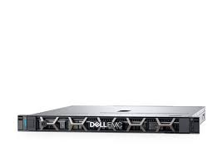
Projeto de Redes e Computadores
Levantamento de soluções de infraestrutura de hardware e software para implantação do sistema da Casa Bancária.
Produto | Modelo/Fabricante | Configuração
 | 2x Servidor Dell PowerEdge R240 | Processador: Intel® Xeon® E-2224 Memória: 16 GB UDIMM DDR4 Disco SO: 2x M.2 de 240 GB (RAID) Disco DADOS: 1x 2 TeraByte Placa de Rede: 2x 1GbE LOM Sistema Operacional: Windows Server® 2019 Essentials
Sistemas & Serviços | Licenciados & Open Source
Firewall (PFSense) | Sim (Open Source)
Windows Server 2019 (Active Directory) | Adquirido com o servidor
Hyper-V (Sistema Virtualização) | Adquirido com o servidor
CentOS8 (Servidor HTTP) | Sim (Open Source)
Microsoft SQL Server (Banco de Dados SQL) | Licenciamento (Compra)
Microsoft Azure (Nuvem) | Pagamento por uso

Slide 15
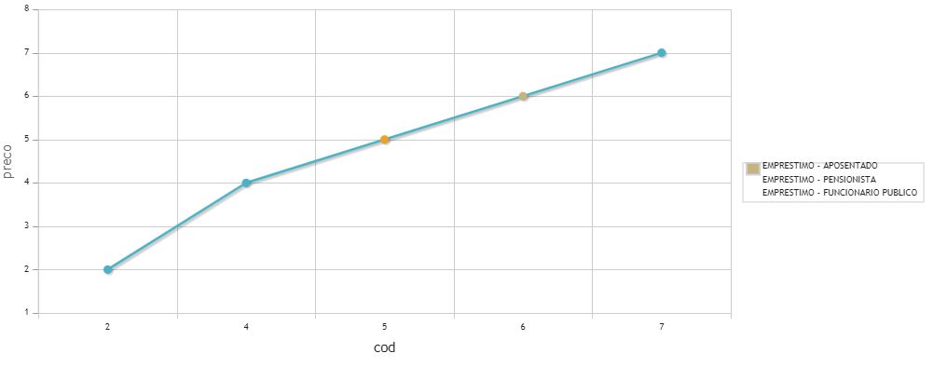
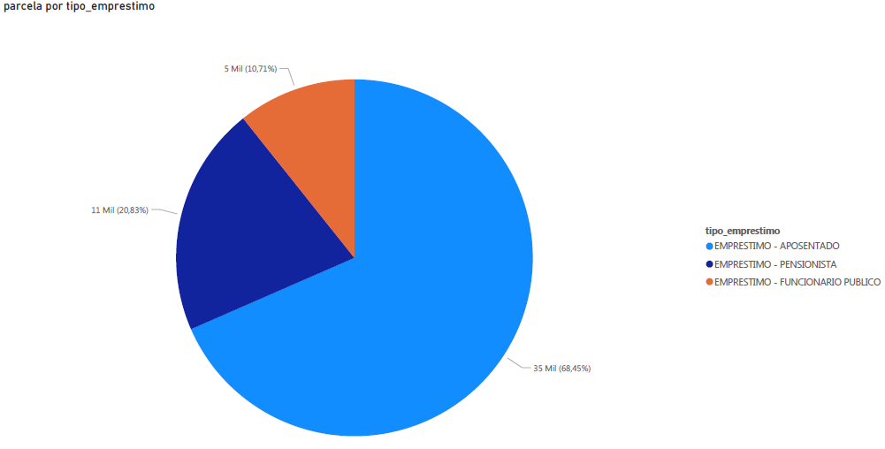
Análise de Dados
Utilizando a ferramenta Microsoft Power BI para tomada de decisões da casa bancaria, esses relatórios são baseados em informações coletadas no banco de dados do sistema de empréstimo, nos relatórios abaixo contém informações de dados de empréstimos realizados.

Slide 16
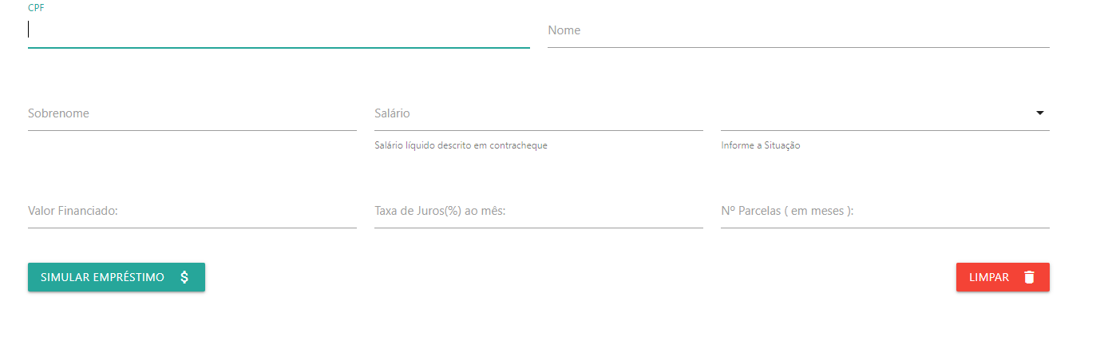
Programação para Internet

Slide 17
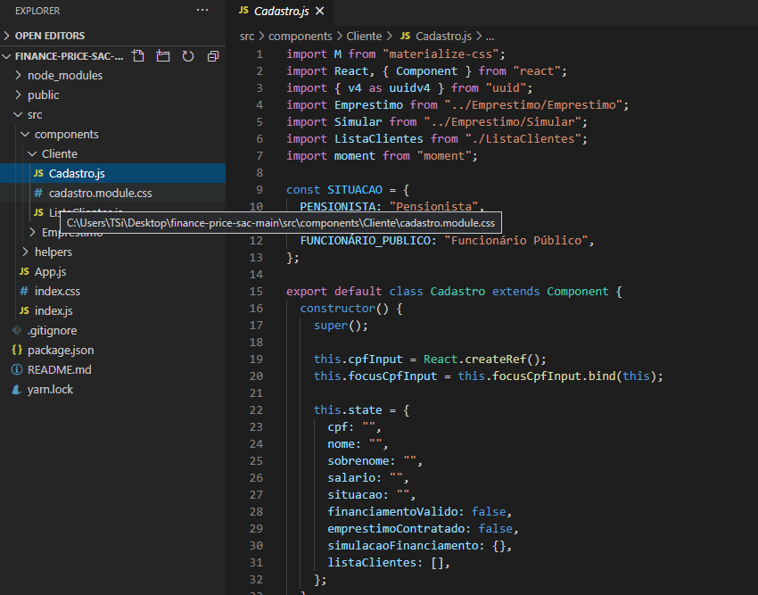
Programação para Internet
Projeto em React
Languages
JavaScript 82.5%
HTML 17.5%

Slide 18


Agradecimentos
Cássius Ducnk Dalost
Niuza Adriane da Silva
Rafael Leal Martins
Gustavo Siqueira Vinhal
Itair Pereira da Silva
Stéfany Mendes de Souza
GITHUB.COM/ALUNOGTISENAC
ALUNOGTISENAC@GMAIL.COM

